Slide 1
ESCUELA SUPERIOR POLITECNICA DEL LITORAL (ESPOL)
INSTITUTO DE CIENCIAS HUMANÍSTICAS Y ECONÓMICAS (ICHE)
Diseño de un Sistema de Información para Depósitos Industriales, en el contexto del Nuevo Sistema Interactivo de Comercio Exterior
Proyecto de Graduación previo a la obtención del título de:
Ingeniería Comercial y Empresarial
Especialización Sistemas de Información Gerencial
Autora:
Erika Natacha Antón Sánchez

Slide 2
DEPÓSITOS ADUANEROS.
SISTEMA INTERACTIVO DE COMERCIO EXTERIOR.
DISEÑO DEL SISTEMA DE INFORMACIÓN.
ANÁLISIS ECONÓMICO Y FINANCIERO DEL PROYECTO.

Slide 3
LOS DEPÓSITOS ADUANEROS
a) Conservar y custodiar la mercadería;
b) Mantener vigente las garantías que respaldan la mercadería;
c) Llevar el inventario físico permanente conforme a lo especificado en el contrato;
d) Facilitar las labores de inspección por parte del Distrito;
e) Entregar informes respecto a las actividades del depósito;
f) Entregar la mercadería cuando la autoridad Distrital lo autorice mediante los procedimientos establecidos por la Corporación Aduanera Ecuatoriana (CAE), siendo responsable por los tributos evadidos en caso de incumplimiento;
g) Responder ante la CAE por el pago de tributos en caso de pérdida o daño de la mercadería.

Slide 4
REPORTES DE DEPÓSITOS ADUANEROS
ANTE LA ADUANA
• Un informe de los ingresos, respaldados por los DUIs;
• Un informe de egresos de mercadería, respaldados por DUIs (Declaración Unica de Importación), FUEs (Formulario Único de Exportación) o Guías de Movilización;
• Una matriz insumo / producto donde consta el porcentaje de utilización de dicha mercadería, como materia prima, en la producción de diversos productos, que serán finalmente exportados tal como lo contempla el Régimen aduanero de Depósito Industrial; y,
• Un Balance General de los ingresos y egresos de mercadería del depósito aduanero.

Slide 5



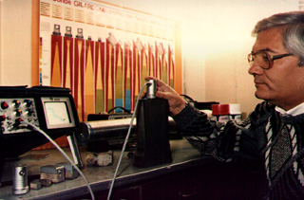


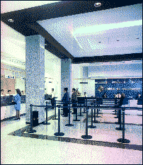








Participantes en el Sistema Aduanero SICE
Importador
Exportador
SRI, BCE, MICIP, MAG
Verificadoras
Cámaras y Federaciones
Agente de Carga
Consolidadores
Bancos y Cías. De Seguros
Agente Afianzado
Empresa de Transportes
Servicio Portuario o
Aeroportuario
Zonas Francas,
Depósitos

Slide 6
Sistema Interactivo de Comercio Exterior
Navieras
Aerolíneas
Aduana
Agentes de Comercio Exterior
Agentes de Aduana
Almacenes
Desconsolidadoras,
Consolidadoras.
Transportistas
etc
Manifiesto de Carga
(CUSCAR)
INTERNET
INTERNET
Mensaje de Datos
CASILLA SEGURA
OCE

Slide 7
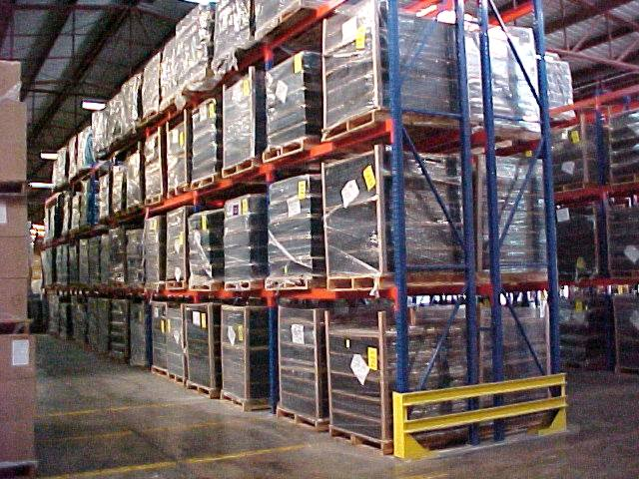
Almacenes y Depósitos en el SICE
Verificación de Salida de Mercancías de Almacén
MANIFIESTO DE CARGA
REPLICA MANIFIESTO
INTERNET
REPLICA MANIFIESTO
Aduana
Formato - CARDAT
Formato - CARDAT
Formato - CARRES
Formato - CARRES
El sistema electrónico de la Aduana recibe el archivo en formato (CUSCAR.ZIP), lo valida y lo replica a la APG, al agente de carga a los almacenes y depósitos.
Casilla segura
El almacén recibe la información del manifiesto y emite:
Informe de ingreso de mercadería
Informe de salida de mercadería
Informe de mercadería perdida o averiada.
Informe de mercadería en abandono tácito.
En la casilla segura los documentos son registrados, almacenados y enviados al sistema electrónico de la Aduana.

Slide 8
Sistema Interactivo de Comercio Exterior
1.- El SICE Sistema Interactivo de Comercio Exterior recibe el mensaje.
  2.- Efectúa el proceso de validación en 3 fases.
  3.- Notifica al ALMACEN el resultado del mismo.
Si el resultado es conforme el sistema acepta los informes.
De detectarse errores en el proceso, notifica cada uno de
los errores, los que deben ser corregidos y reenviados.
  4.- Registra los informes correctos en la base de datos aduanera.
SICE

Slide 9
ARCHIVO COMPRIMIDO ( .ZIP )

Slide 10
ARCHIVO PLANO ( TXT )
Ejemplo de la estructura del archivo plano (formato requerido por la CAE). El software de Data Entry debe generar este tipo de archivos los cuales son identificados por el sistema de la CAE.

Slide 11
CORREO ELECTRONICO
Desde un administrador de correos el Depósito adjunta los archivos comprimidos, y los envía a la dirección de correo electrónico proporcionado por su proveedor de correo seguro: intercambio@proveedor.scs.net

Slide 12
RESPUESTAS DEL SISTEMA

Slide 13
RESPUESTAS DEL SISTEMA

Slide 14
Tipo de envíos y
transacciones que transmitirán
los depósitos aduaneros

Slide 15
Informe de ingreso de mercadería
La mercancía es entregada por el transportista o su representante en el país, al responsable del Almacén. Concluido el ingreso, el almacenista transmite a la CAE el Informe de Ingreso de mercancía, en que se reporta las incidencias durante el ingreso. Este informe es obligatorio.
Informe de salida o traslado de mercadería
Este informe es obligatorio y debe ser transmitido a la CAE inmediatamente después de concluida la salida de mercancía del recinto.
La salida se autoriza previa comprobación de: Aceptación del DAU o de la autorización de la Guía de Traslado, el número de aceptación de providencia, y la cancelación de los tributos en el sistema informático aduanero, de corresponder.

Slide 16
Informe de mercadería perdida o averiada.
En este Informe se transmiten las incidencias respecto a casos de pérdida o avería durante la estadía de la mercancía en su recinto.
Informe de mercadería en abandono tácito.
La mercancía entregada al almacenista cae en abandono tácito si dentro de los 15 días hábiles de su ingreso al Almacén, no es destinada aun régimen aduanero y retirada del recinto, trasladada a otro almacén o retirada del almacén, al amparo de una providencia o mandato de autoridad competente.
Este informe se debe transmitir a las 20h00 de cada día hábil, de cumplirse el plazo estipulado, acumulando el total de mercancía en abandono cada día, y descontando las salidas de mercancía efectuadas.

Slide 17
DISEÑO DEL SISTEMA DE
INFORMACIÓN GERENCIAL
PARA DEPÓSITOS

Slide 18
Definición de las Necesidades
Generación del archivo CARDAT
Validar información de informes que viajarán en el archivo CARDAT
Permitir consultas de envíos electrónicos
Generar reportes
Consulta de las respuestas del SICE
Facilitar actualización de códigos de comercio exterior

Slide 19
RELACIONES ENTRE TABLAS
DGENERAL_MANIFIESTO
DOCUMENTOS_TRANSPORTE
DOCUMENTOS_TRANSPORTE
DETALLE_DOCUMENTO_TRANSP
CONTENEDOR
DETALLE_DOCUMENTO_TRANSP
DGENERAL_MANIFIESTO
PUERTOS (DE DESCARGA)
PUERTOS (DE EMBARQUE / DESTINO FINAL)
DOCUMENTOS_TRANSPORTE

Slide 20
RELACIONES ENTRE TABLAS
EMPLEADOS
CONTROL_ENVIO
CONTROL_ENVIO
ORDEN_MANIFIESTO
ORDEN_MANIFIESTO
RESCTROL
RESCTROL
RESMENSJ
RESCTROL
RESACEPT

Slide 21
PROCESO DE INGRESO DE INFORMACIÓN
AL SISTEMA DEL DEPÓSITO

Slide 22
PROCESO 1: ACTUALIZAR BASE DE DATOS

Slide 23
PROCESO 2:
INGRESAR DATOS GENERALES DEL
DOCUMENTO DE TRANSPORTE

Slide 24
PROCESO 4: REVISIÓN DE ERRORES PREVIO AL ENVIO ELECTRÓNICO

Slide 25
PROCESO 5: GENERAR EL ARCHIVO CARDAT
PARA EL ENVÍO ELECTRÓNICO

